Slide 1
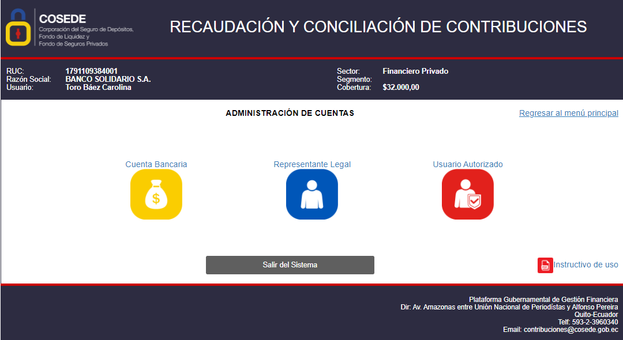
ADMINISTRACIÓN DE CUENTA

Slide 2
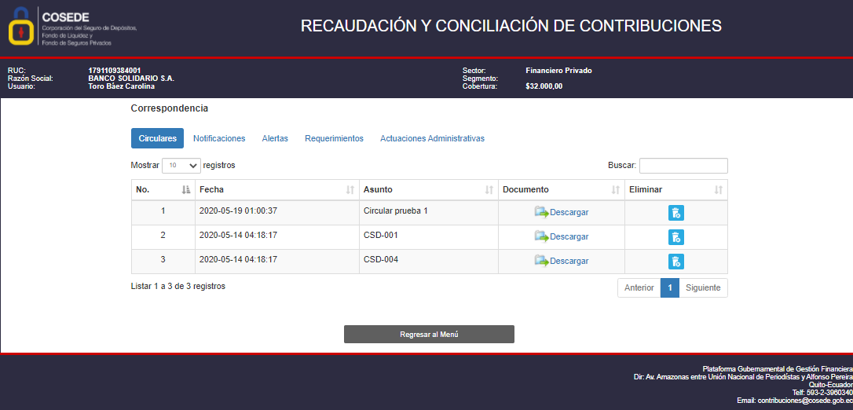
CORRESPONDENCIA

Slide 3
ESTADO DE CUENTA

Slide 4
CERTIFICACIONES

Slide 5
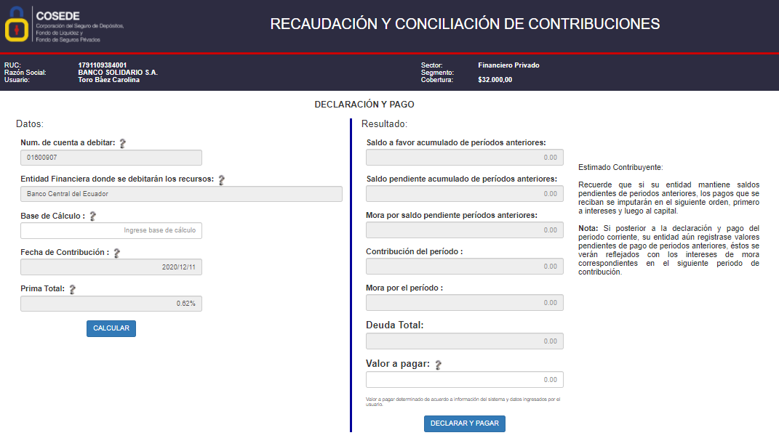
DECLARACIÓN Y PAGO

Slide 6
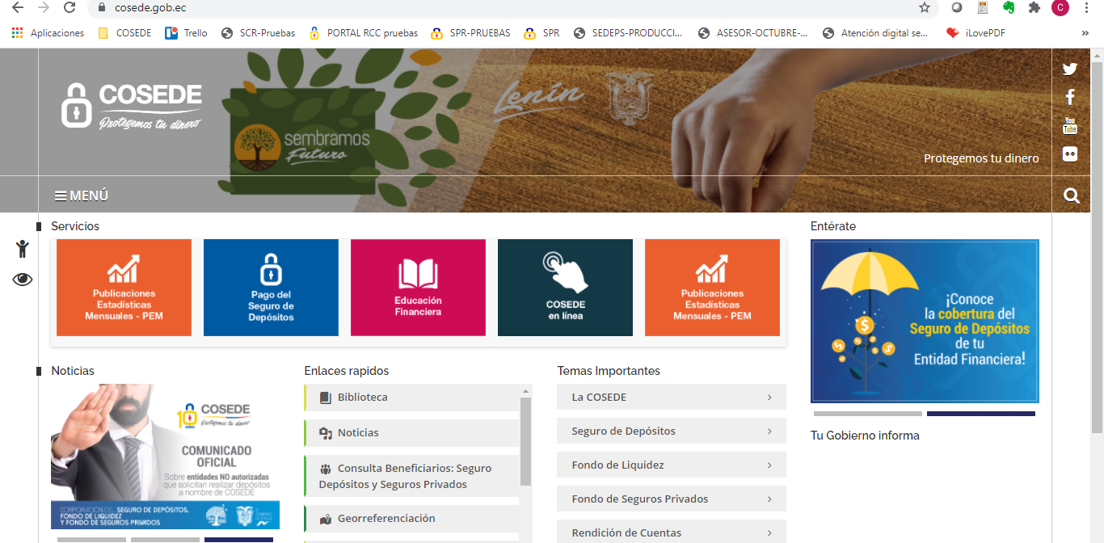
PÁGINA WEB

Slide 7
GRACIAS POR SU PARTICIPACIÓN

